Slide 1
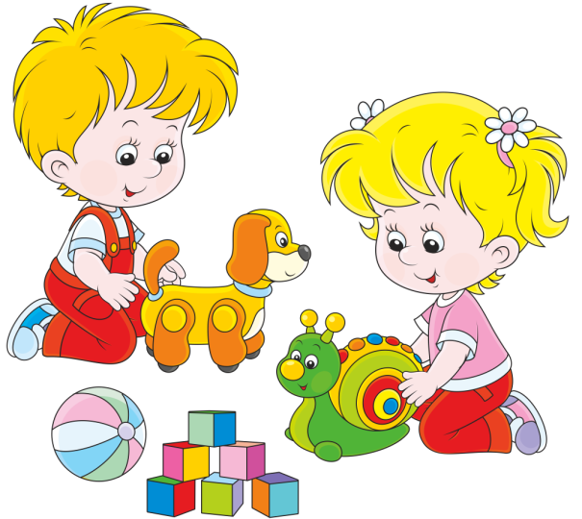
Муниципальное бюджетное дошкольное образовательное учреждение Курагинский детский сад № 9 "Алёнушка" комбинированного вида
«Предметно – пространственная среда в подготовительной «А» группе
«Звёздочки»
Автор: Шлюндт Г,А.

Slide 2
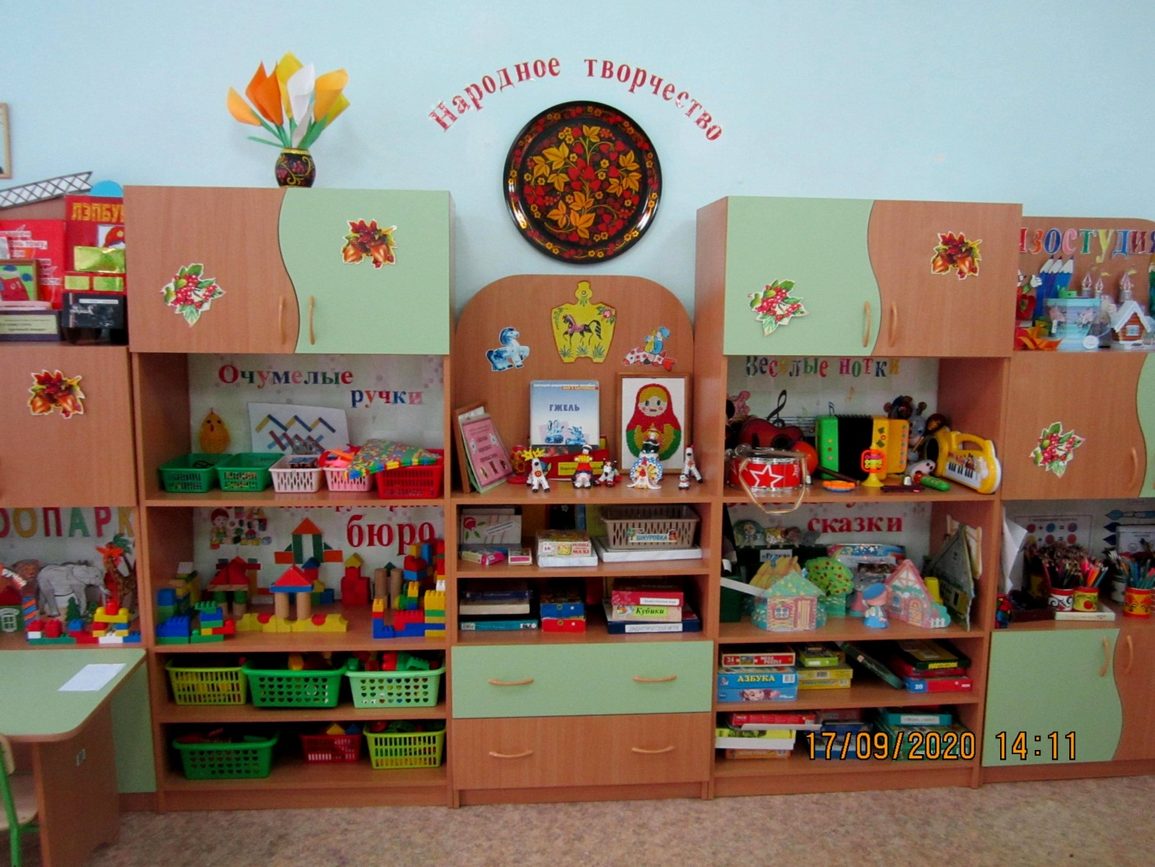
Развивающая предметно-пространственная среда — часть образовательной среды, представленная специально организованным пространством (помещениями, участком, материалами, оборудованием и инвентарем для развития детей дошкольного возраста в соответствии с особенностями каждого возрастного этапа, охраны и укрепления их здоровья, учёта особенностей и коррекции недостатков их развития.

Slide 3
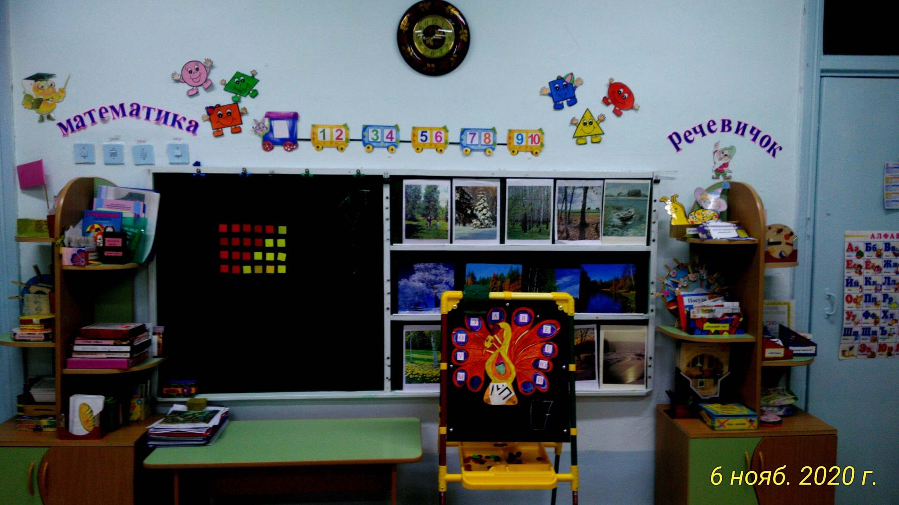
В соответствии с ФГОС развивающая предметно-пространственная среда группы выстроена с учётом принципа интеграции образовательных областей, в соответствии с возрастными возможностями и индивидуальными особенностями воспитанников.

Slide 4
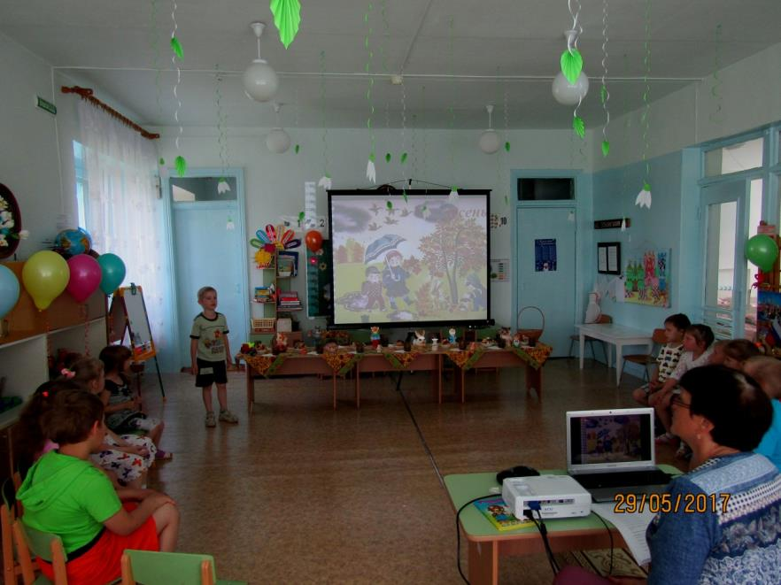
Предметно-пространственная среда в нашей группе служит развитию детской деятельности, прежде всего, игровой. Ведь во время игры рождается мощный познавательный мотив, который является основой учебной деятельности. Через предметно-пространственную развивающую среду мы формируем зону ближайшего психического развития ребёнка.

Slide 5
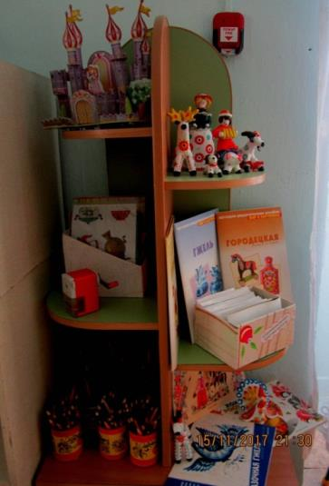
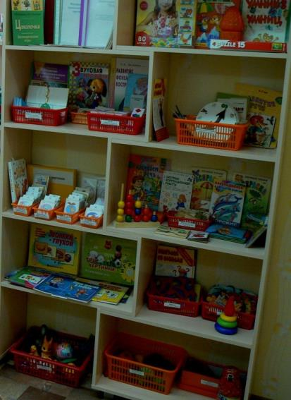
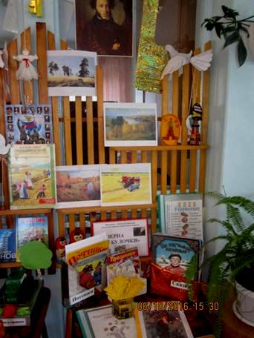
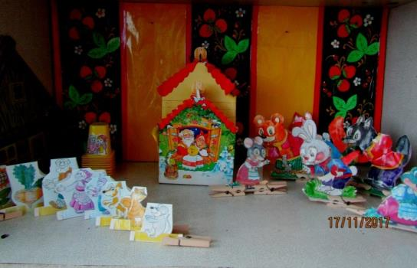
Всё пространство нашей группы организованно в виде различных «центров», каждый из которых направлен на пополнение и активизацию словаря; на формирование правильного звукопроизношения; на развитие связной речи; на умение правильно выражать свои мысли. Пространство и оборудование группы безопасно и комфортно, материалы доступны детям и соответствуют содержанию программы и возрастным возможностям детей.
Центр ИЗО - деятельности
Центр ИЗО - деятельности
Центр «Речевичок»
Центр книги
Центр театра

Slide 6
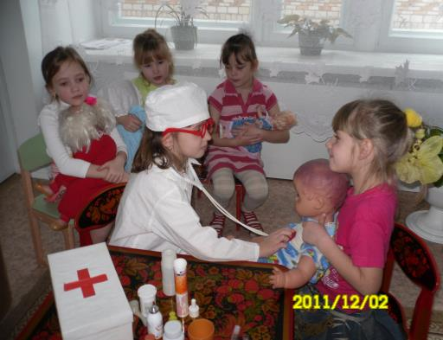
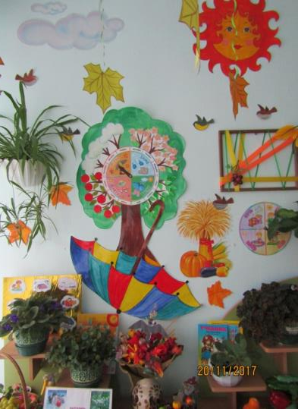
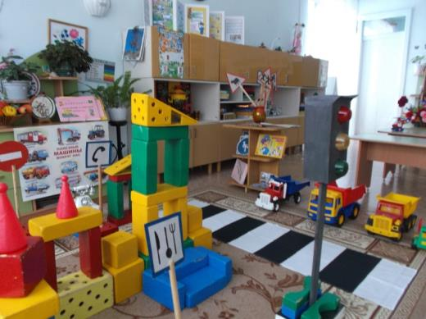
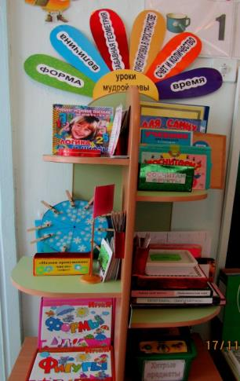
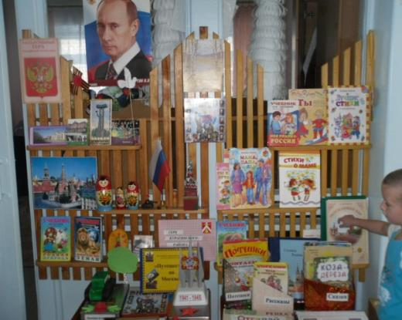
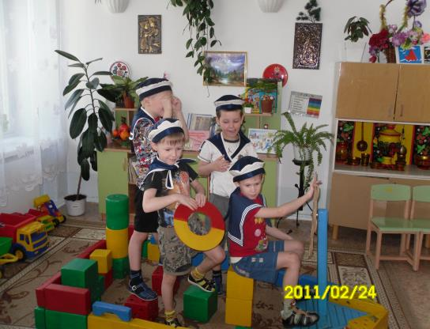
Центр безопасности
Больница
Центр сюжетно-ролевых игр
Центр экологии и
экспериментирования
Центр занимательной математики
Моряки
Моряки
Центр патриотического воспитания
Центр патриотического воспитания

Slide 7
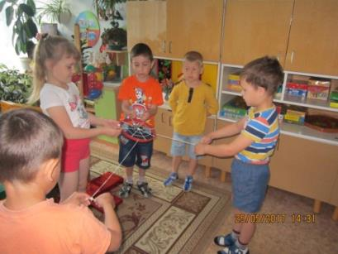
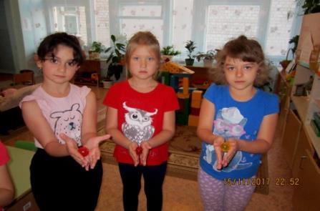
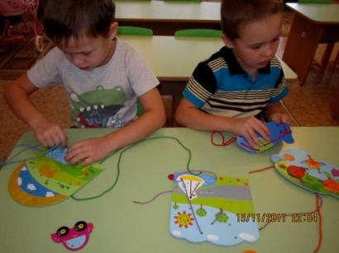
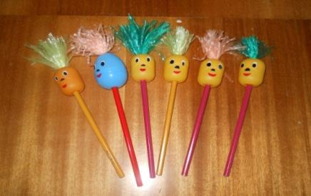
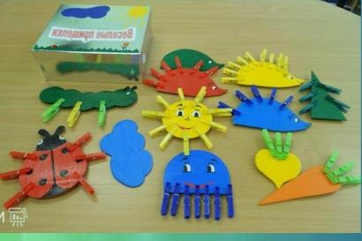
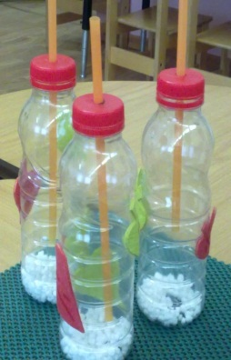
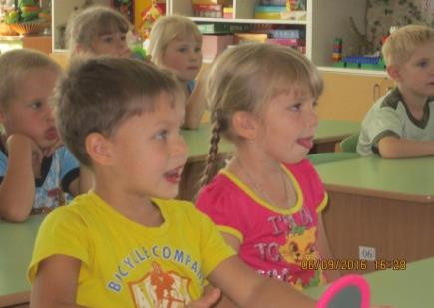
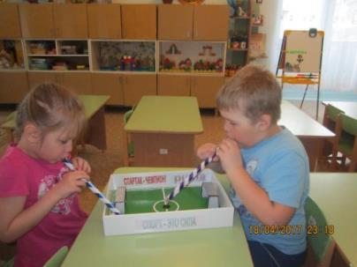
В центре «Речевичок» представлены пособия на развитие фонематического слуха и восприятия; развитие дыхания; артикуляционной моторики; правильного звукопроизношения; обогащение словаря; звукового анализа и синтеза слогов и слов.

Slide 8
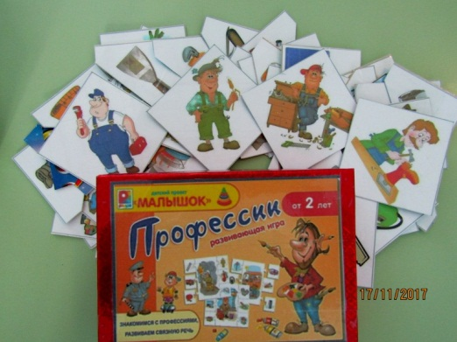
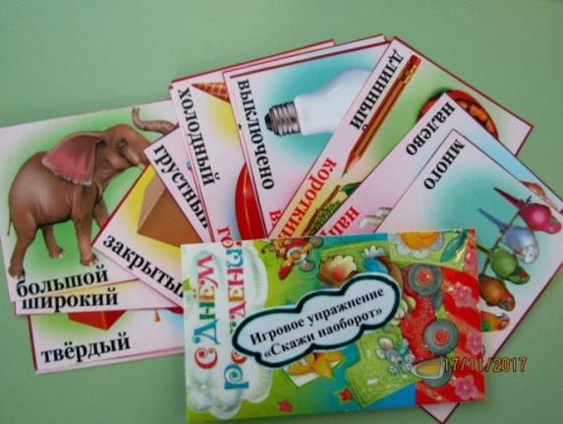
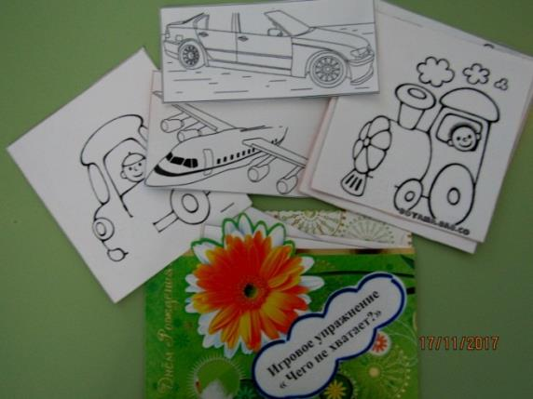
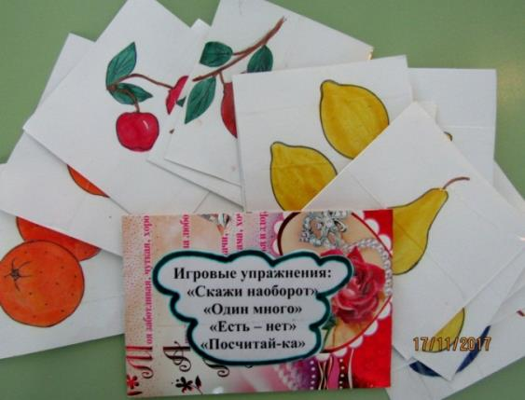
Дидактические игры и игровые упражнения,
способствующие расширению кругозора

Slide 9
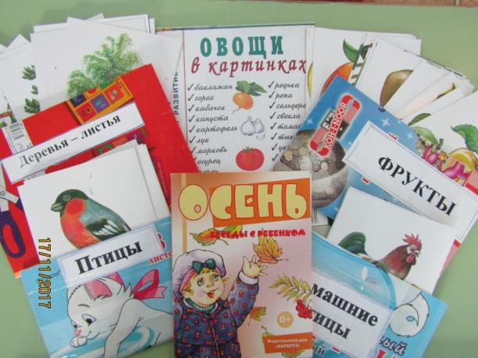
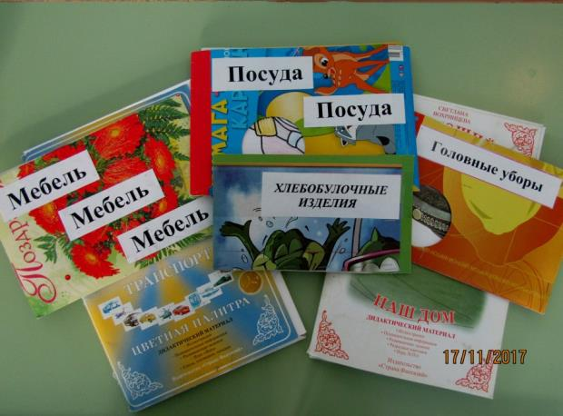
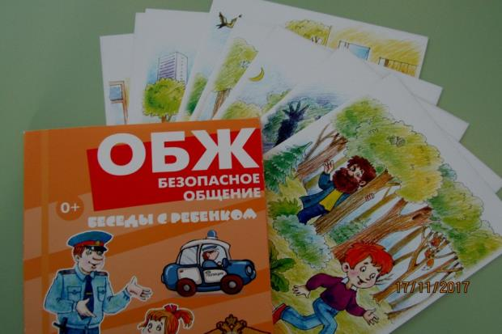
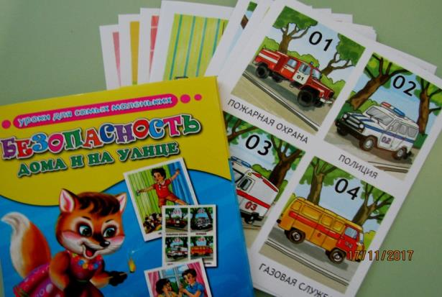
Предметные и сюжетные картинки по лексическим темам, направленные на активизацию словаря, на составление рассказов по плану.

Slide 10
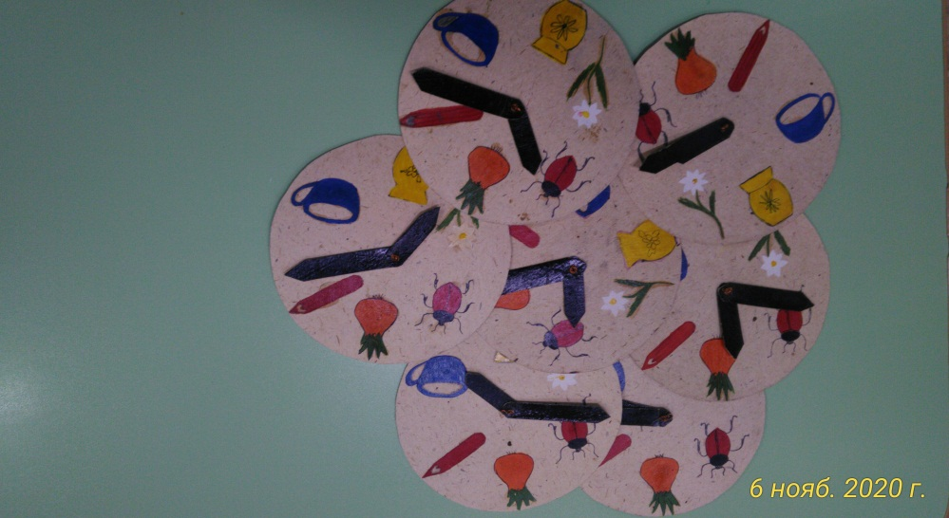
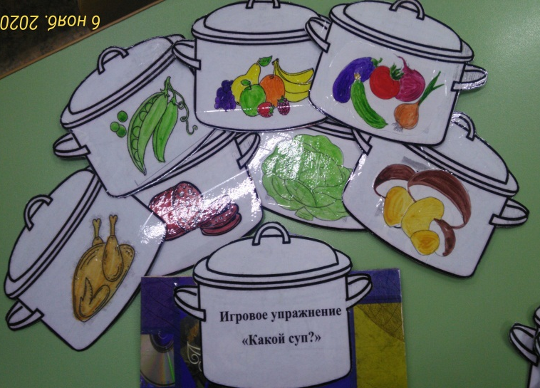
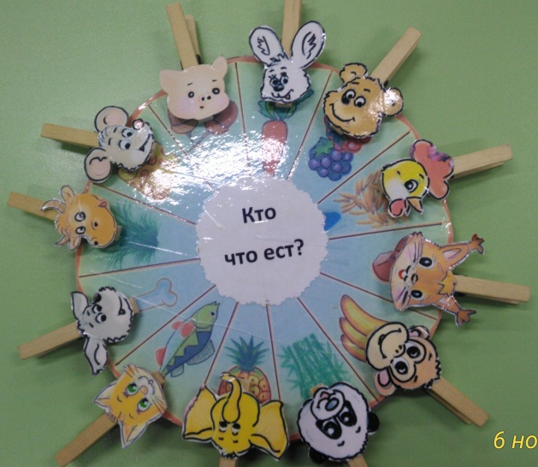
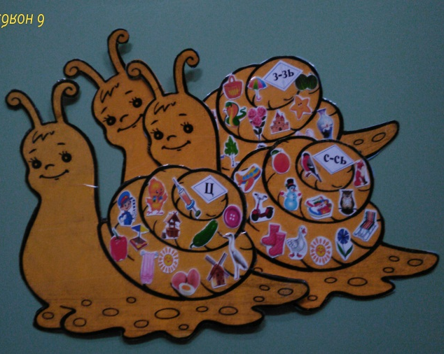
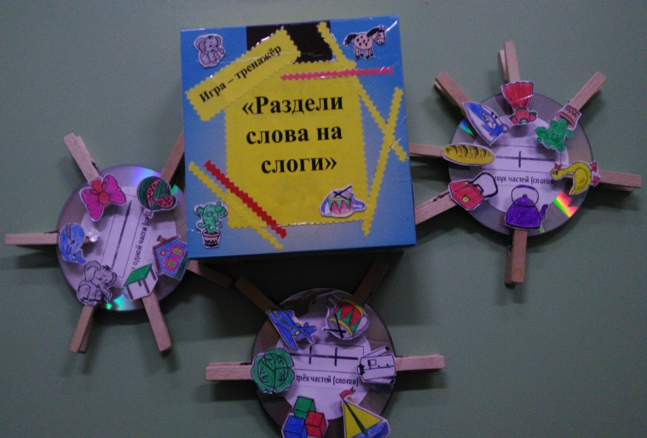
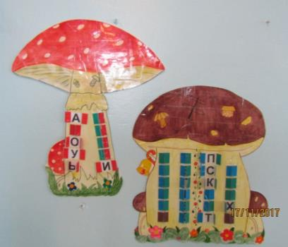
В речевом центре находятся пособия и дидактические игры для обучения грамоте: домики с твердыми и мягкими звуками; индивидуальные пособия для звукобуквенного анализа; игры «Делим слова на слоги»; «Найди себе пару»; «Чтение по слогам», «Я учу буквы»; «Найди место звука в слове»; «Прочитай по первым звукам», «Разложи картинки»; «Один – много», «Многозначные слова», «Антонимы», «Придумай слова со звуком»;, «Четвёртый — лишний», «Цвет и форма», «Говори правильно»

Slide 11
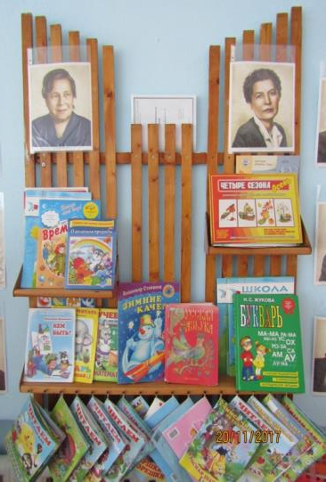
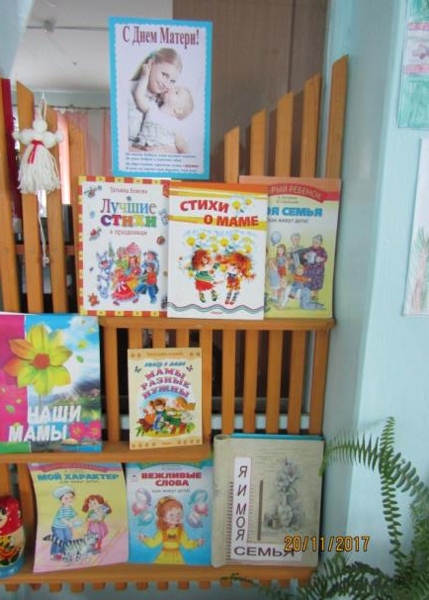
В центре книги размещена детская литература : русские народные сказки и сказки народов мира, литературные сказки русских и зарубежных авторов, произведения русских классиков и современных писателей, по лексической теме, о природе, детские энциклопедии разного формата и оформления. Работа в этом уголке способствует развитию всех сторон речевой системы: это обогащение словарного запаса, умение правильно строить высказывание, пересказывать текст, составлять описательные и творческие рассказы. Идёт работа над интонационной выразительностью речи. Отрабатывается как диалогическая форма речи, так и монологическая. Материалы регулярно меняются
Центр книги
Оформление уголка
к лексической теме «Хлеб»
«Ах, эти русские
народные сказки»
Оформление уголка
к лексической теме «Моя семья»

Slide 12
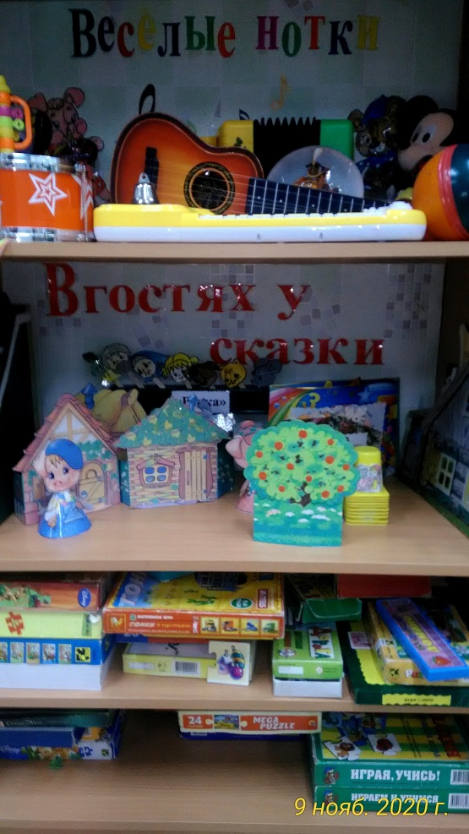
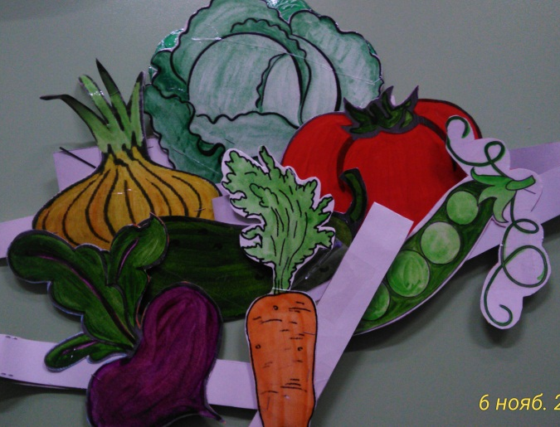
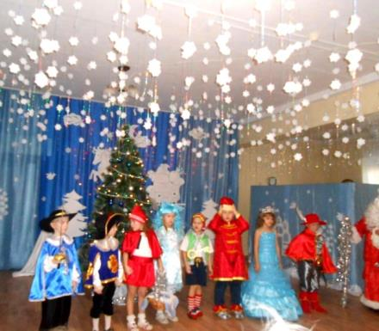
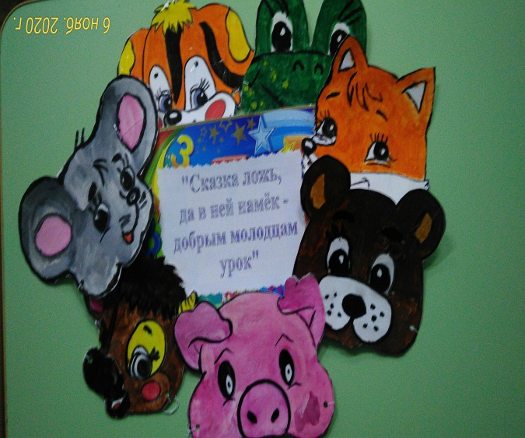
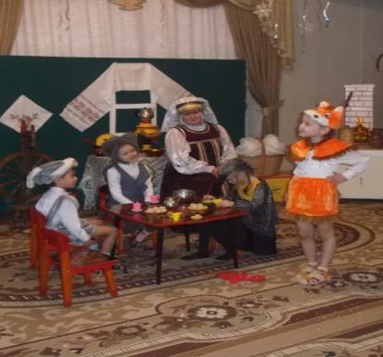
В центре представлены различные виды театра: настольный, плоскостной, пальчиковый, театр на фланелеграфе, теневой театр, театр «би-ба-бо». Атрибуты для театрализованных постановок: маски, шапочки, костюмы сказочных персонажей и игровой реквизит.
Центр театра и музыки

Slide 13
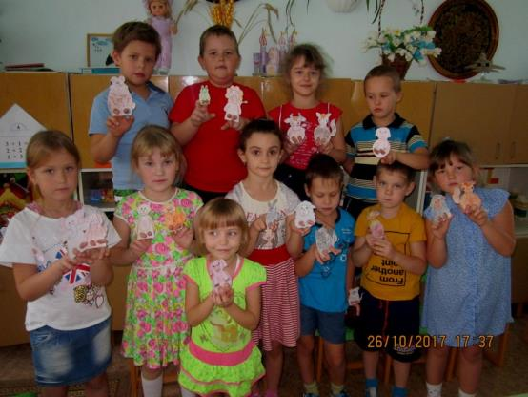
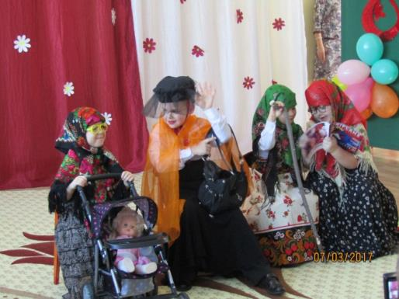
Театрально-музыкальный центр, стимулирующий творческие замыслы, индивидуальные творческие проявления детей. В создании театра, игрушек-самоделок активное участие принимают сами дети, а атрибуты для театра и режиссёрских игр (элементы костюмов) шьют воспитатели и родители.
Центр способствует формированию интереса к театру и музыке, знакомит с музыкальными инструментами. Дети учатся играть простейшие мелодии на различных музыкальных инструментах, инсценируют сказки.

Slide 14
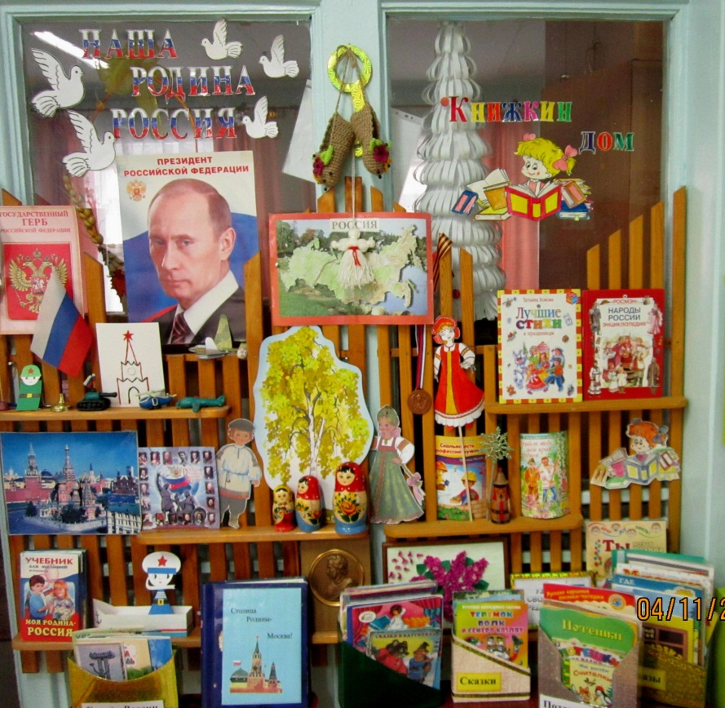
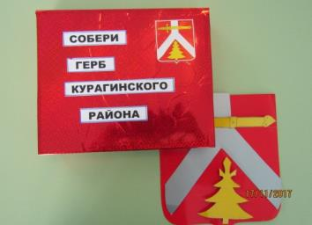
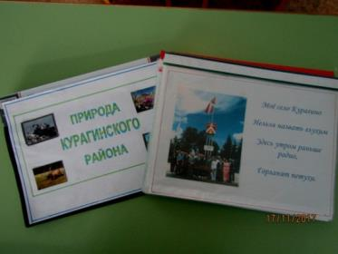
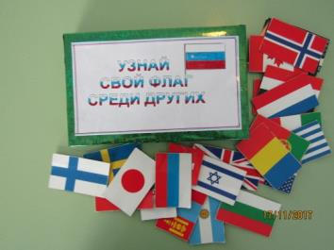
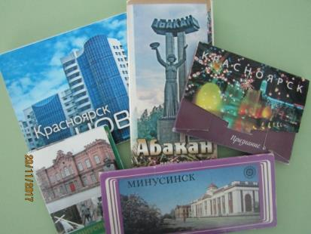
Центр патриотического воспитания
Работа центра направлена на ознакомление детей с историей родного посёлка, с государственными символами страны, с русскими народными промыслами.

Slide 15
В центре содержится материал по ознакомлению с родным посёлком, страной, государственной символикой. Визуальные дидактические материалы: плакаты, флаги, буклеты, образцы народного творчества, фотографии значимых и памятных мест родного посёлка, края; настольно-печатные игры, пазлы; макеты достопримечательностей города.

Slide 16
Благодаря материалам, представленным в центре, у детей развивается интерес и уважение к семье, труду людей, трудовым и гражданским подвигам известных людей посёлка и страны.

Slide 17
Центр безопасности
Раскладное полотно с изображением дорог ; • Мелкий транспорт; • Макеты домов, деревьев, набор дорожных знаков, светофор • Небольшие игрушки (фигурки людей) • Дидактические игры • Разрезные картинки • Иллюстрированный материал «Экстренные ситуации», «Если ты остался один дома», «Правила пожарной безопасности», «Поведение при пожаре» и т.д.

Slide 18
Пособия развивают у детей воображение, связную речь, речевое творчество, обогащают словарный запас.

Slide 19
Центр занимательной математики
В центре подобраны разнообразные материалы и пособия для формирования элементарных математических представлений: о форме, цвете, размере, количестве, части и целом, пространстве и времени; настольно-печатные; логико-математические; развивающие игры.
Использование элементов элементарных
математических представлений возможно в
совершенствовании разных сторон речи
детей: словаря, грамматического
строя речи, связной речи,
в том числе объяснительной.

Slide 20
Центр экологии и эксперементирования
В центре подобраны разные виды комнатных растений, инструменты по уходу за растениями: фартуки и, палочки для рыхления, лопатки, пульверизатор, лейки и др.

Slide 21
Дидактические игры экологической направленности, серии картин типа «Времена года», «Животный и растительный мир», коллекции природного материала, муляжи овощей и фруктов, насекомых. Важным составляющим уголка природы является календарь природы и наблюдений за погодой.

Slide 22
Рядом расположен центр экспериментирования, где мы проводим простейшие опыты, развиваем мышление детей, любознательность, познавательную активность.
Предметное наполнение центра экспериментирования включает в себя:
1.Нитки
2. Лупа
3. Ёмкости для воды
4. Ёмкость с песком
5. Камешки плавающие и тонущие
6. Шарики воздушные
7. Формочки с крышками
8. Палочки разной длины и многое другое

Slide 23
Центр сюжетно-ролевых игр
В центре созданы условия для развития творческой деятельности детей, фантазии, формирования игровых навыков и умений, дружеского взаимоотношения между детьми. Помогаем детям в овладении выразительными средствами реализации роли (интонация, мимика, жесты). Способствуем формированию умения творчески развивать сюжеты игры. Воспитываем дружбу, умение жить и работать в коллективе. Учим строить игру по предварительному коллективно составленному плану-сюжету.

Slide 24
• Кукольная мебель: стол, стулья, диванчик, шкаф, посуда. • Атрибуты для ряженья (фартуки, косынки, сумочки) • Предметы – заместители(овощи, фрукты, хлебобулочные изделия) • Атрибуты для игр «Дочки-матери», «Детский сад», «Магазин», «Больница», «Аптека», «Парикмахерская»,

Slide 25
Спортивный клуб «Здоровячок»
В центре находится оборудование и атрибуты для проведения динамических пауз, утренней гимнастики, подвижных игр. Игры и упражнения способствуют правильному формированию опорно-двигательной системы, развивают равновесие и координацию движений.

Slide 26
массажные дорожки балансиры массажные мячи разных размеров альбомы «Зимние виды спорта», «Летние виды спорта» кольцеброс , кегли, нетрадиционный спортивный инвентарь
картотека дыхательной гимнастики, физкультминуток, подвижных игр при разучивании которых , дети пополняют словарный запас, обогащают речь, вырабатывается дикция, развивается память, речь.

Slide 27
Центр умеренной активности, в котором представлены разные виды и формы конструкторов. Наши воспитанники самостоятельно, при реализации своих замыслов, используют схемы и модели построек, мелкие игрушки для обыгрывания. Мобильность данного центра позволяет детям разворачивать сюжет игры за его пределами., зарождая ситуации общения, речевого диалога
Центр конструирования

Slide 28
Центр ИЗО-деятельности
В центре ИЗО-деятельности находится материал и оборудование для художественно-творческой деятельности: рисования, лепки и аппликации (бумага, картон, трафареты, краски, кисти, клей, карандаши, салфетки, ножницы, раскраски, глина, пластилин, дидактические игры и т. п.), обводки, штриховки, схемы оригами.
Дети вначале выполняют работы, а затем о них рассказывают. При этом развивается связная речь, фантазия, воображение. Работа в этом уголке способствует развитию мелкой моторики, развивает речевое творчество детей.

Slide 29
Создавая нашу развивающую среду мы постарались сделать её информативно богатой, что обеспечивается разнообразием тематики, многообразием дидактического и информационного материала. Все компоненты развивающей среды сочетаются между собой по содержанию, художественному решению, обеспечивают содержательное общение взрослых и детей

Slide 30
Вся созданная предметно-развивающая среда вызывает у детей чувство радости, эмоционально-положительное отношение к детскому саду, желание посещать его, обогащает новыми впечатлениями и знаниями, побуждает к активной творческой деятельности, способствует интеллектуальному развитию детей старшего дошкольного возраста. Работу по оснащению и оформлению группы мы ведем совместно с родителями воспитанников. Они идут навстречу и с удовольствием делают удобную домашнюю атмосферу в группе для своих детей. Мы будем стараться обновлять оборудование предметно-пространственной развивающей среды по мере необходимости, в связи с возрастными особенностями развития детей.

Slide 31
Спасибо за внимание

